Slide 1
Изложение «Кто хозяин Жука?»
Иванова Марина Владимировна
ГБОУ СОШ №280
Имени М.Ю.Лермонтова

Slide 2
Кто хозяин Жука?
У Жоры и Захара жила собака Жук.
Каждый хотел стать хозяином Жука.
Однажды мальчики гуляли в лесу.
На Жука напали овчарки. Жора испугался
и залез на дерево. Захар взял палку и стал защищать Жука.
Кто же хозяин Жука?

Slide 3
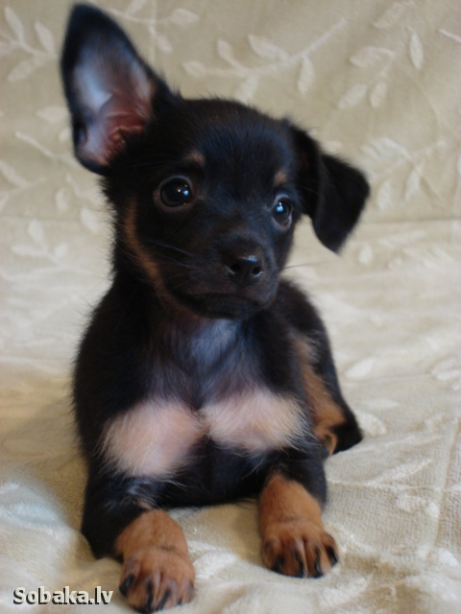
Кто жил у Жоры и Захара?
Кто хотел стать хозяином Жука?

Slide 4
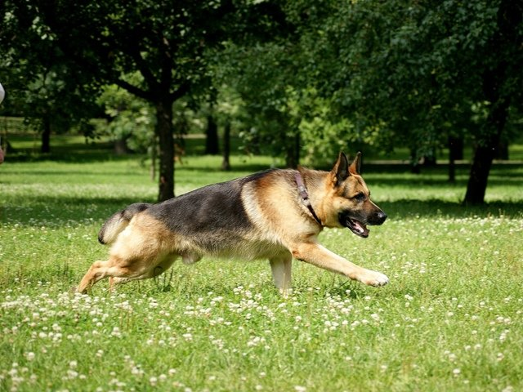
Где однажды гуляли мальчики?
Кто напал на Жука?

Slide 5
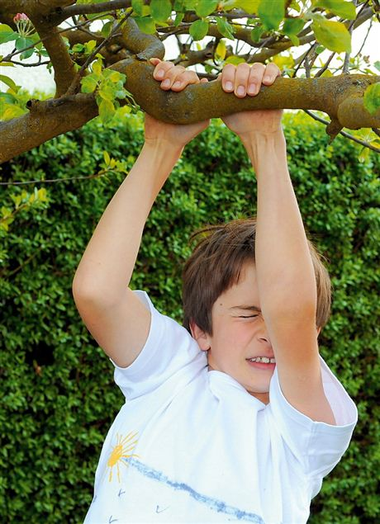
Кто испугался и залез на дерево?
Кто взял палку и стал защищать Жука?
Кто же хозяин Жука?

Slide 6
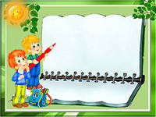
Проверка

Slide 7
МОЛОДЦЫ!

